Slide 1
네트워크 프로젝트
커뮤니티 PART
201131037 정은아

Slide 2
1
제작배경
2
제작과정
목차
3
과정오류
4
시연

Slide 3
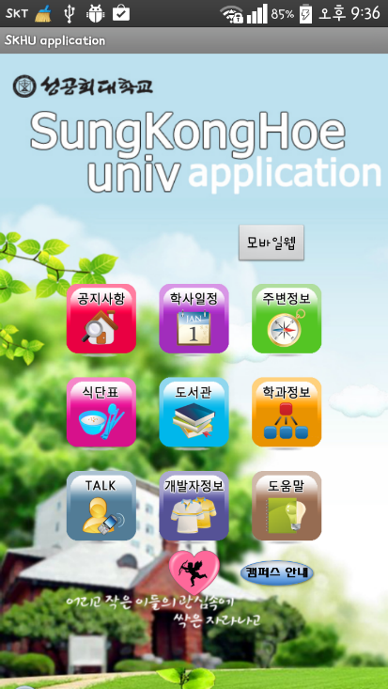
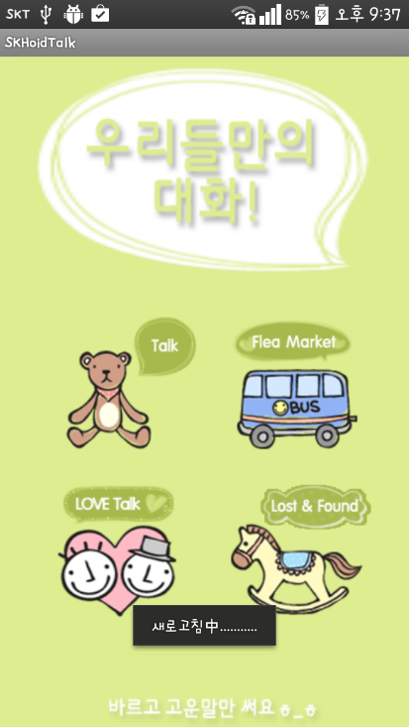
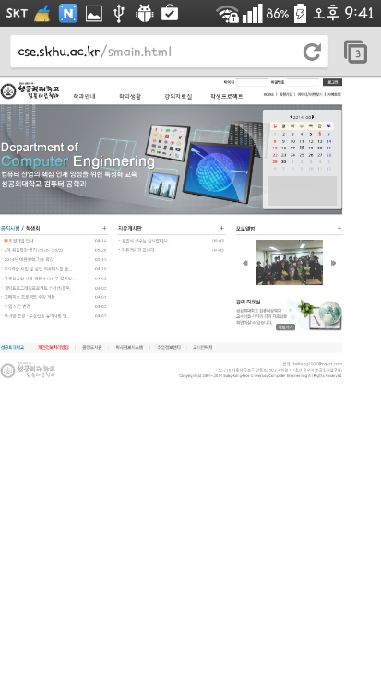
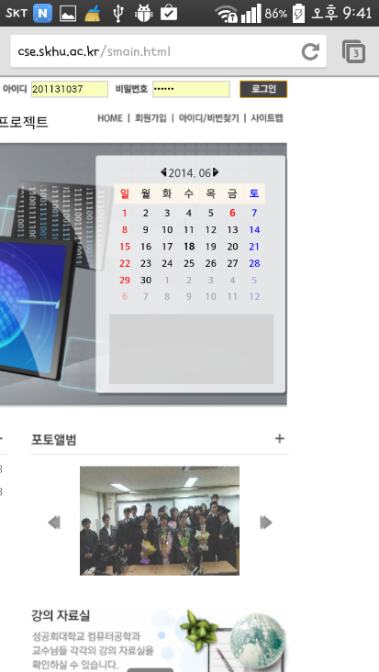
1
학교 어플리케이션은 이미 존재
왜 만들었나
제작배경
학교 내에 이미 성공회대학교 어플리케이션은 존재
하지만 학과 어플리케이션은 존재하지 않고 주먹구구식으로 구전되어 전달되는 공지사항에 문제점을 느낌
형식적으로 존재하는 학과 홈페이지는 공지사항이 올라오기는 하지만 모바일로 보기에는 불편
학교 어플리케이션 캡쳐 화면
학과 홈페이지 모바일 접속 캡쳐 화면
커뮤니티인 TALK는 2014.06.18 22:00 기준 접속 불가
팝업 때문에 로그인도 제대로 되지 않음

Slide 4
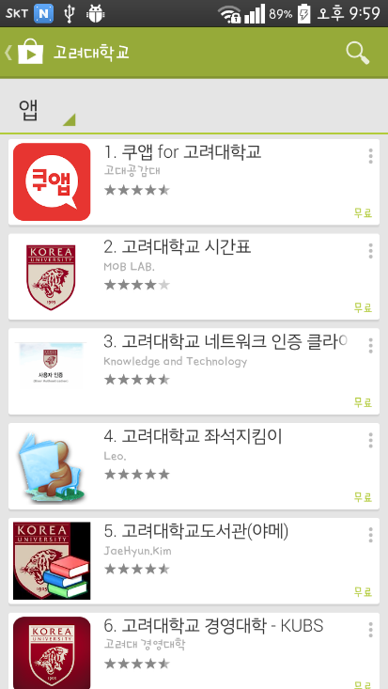

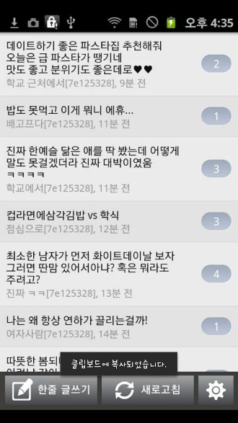
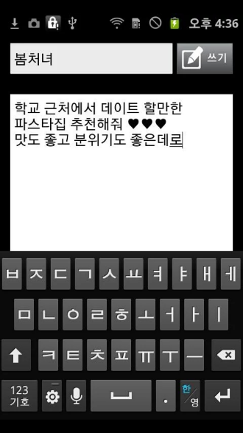
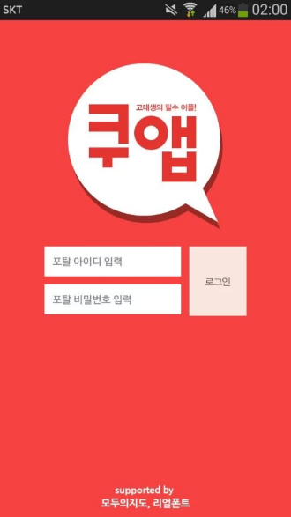
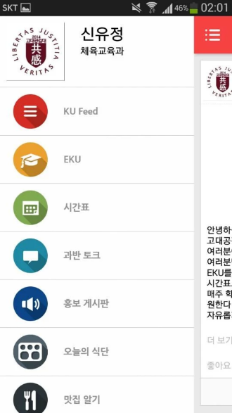
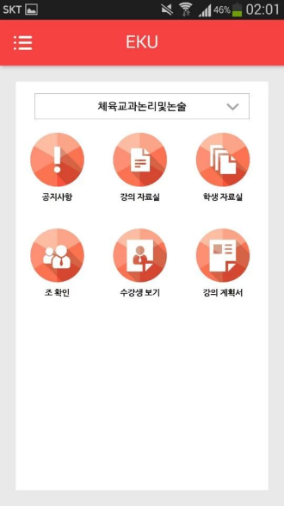
1
우리는 이런데 다른 학교는?
다른 학교 어플리케이션을 찾아봄
제작배경
고려대학교를 플레이스토어에서 검색해봄
엄청 많은 숫자의 어플리케이션이 나옴
커뮤니티 기능만 가진
어플리케이션
필요한 편의기능을 넣은
어플리케이션

Slide 5
1
그래서
만들자!!
제작배경
있는 어플리케이션도 아는 사람도 별로 없고 아는 사람도 잘 안 씀
학과 이름도 바꿨으니 새 마음으로 만들자!!
넣는 김에 이것저것 넣자!!
학교 공지사항
전자 출석부
접속률이 떨어지는 학교 홈페이지의 학교 공지사항을 모바일에서 바로 확인할 수 있도록 함
출석 부르는데 사용되는 시간을 줄여 수업의 질을 높일 수 있도록 함
커뮤니티
학과 정보
같은 학년끼리 소통할 방법이 개인적으로 연락하는 방법에서 커뮤니티를 만들어 모든 사람들이 한번에 전달 받을 수 있도록 함
로그인도 힘들고 모바일 페이지도 없는 학과 홈페이지에 있는 공지사항, 과실 시간표, 학과 전공 소개 등 학과의 전반적인 정보를 전달할 수 있도록 함

Slide 6
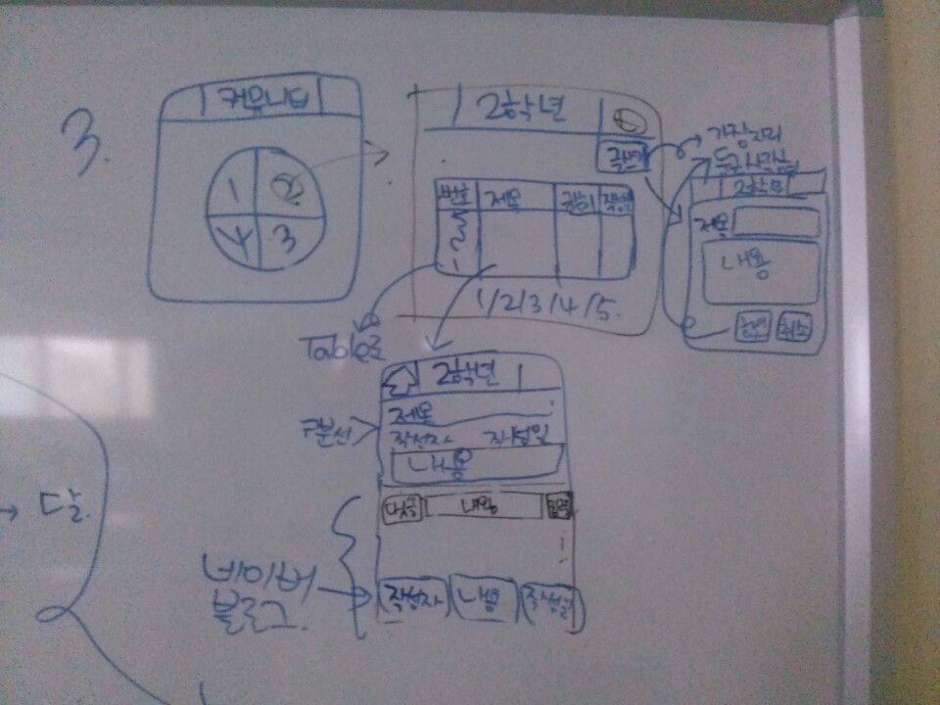
2
처음 하는 큰 프로젝트
UI부터 차근차근
제작과정
UI회의를 시작해 큰 틀을 잡으려고 노력
버튼의 위치, 들어가야 할 필요한 정보들을 정리
다음 사진은 실제 회의했던 UI 회의 노트
어쩌다 보니 현재와는 많이 달라졌지만 최대한 구현하려고 노력함

Slide 7
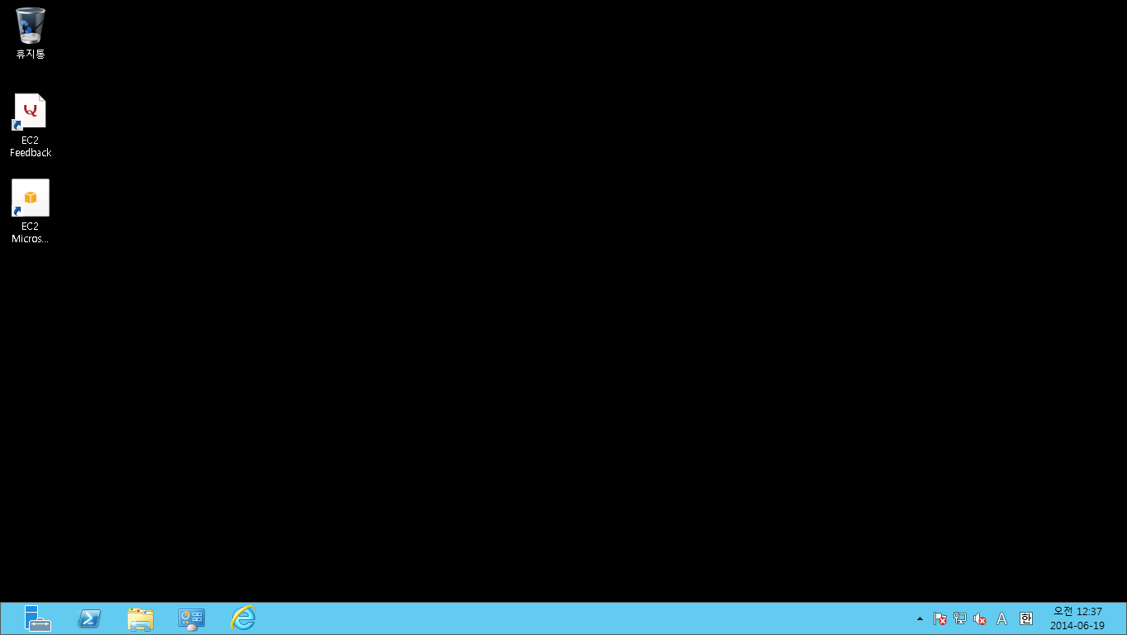
2
모바일 특성 상 외부 네트워크에서
접속해야 하는데 학교는 접속 불가
제작과정
서버를 학교에 두면 외부에서 접속 할 수 없는 현상 발생
서버실에 가서 열어 줄 수 있느냐 라고 물었더니 여러 가지 복잡한 절차 발생
겸사겸사 받을 수 있는 도메인 여부도 물었지만 그것도 복잡한 절차 발생
그래서 찾아낸 것이 AWS(아마존 웹 서비스)
AWS에 윈도우 서버 2012를 설치한 화면
클릭만으로 서버를 간단하게 만들 수 있음
미국, 일본 등에 가상의 컴퓨터를 임대 받는 느낌으로 사용가능

Slide 8
2
AWS의 장점
단점
제작과정
VS
장점
단점
서버를 쉽게 만들 수 있음
접속할 수 있는 비밀번호 파일을 갖고 있다면 어디서든지 서버에 접속해 관리 할 수 있음
사용한 만큼만 비용을 지불함(계정을 생성하고 1년은 Free Tier로 무료 사용 가능함)
사용량에 따라 서버의 용량을 자동으로 관리해줌
서버가 외국에 있는 만큼 속도가 느림
Free Tier는 최소한의 설정이어서 설정에서 옵션만 살짝 바꾸어도 비용이 청구됨

Slide 9
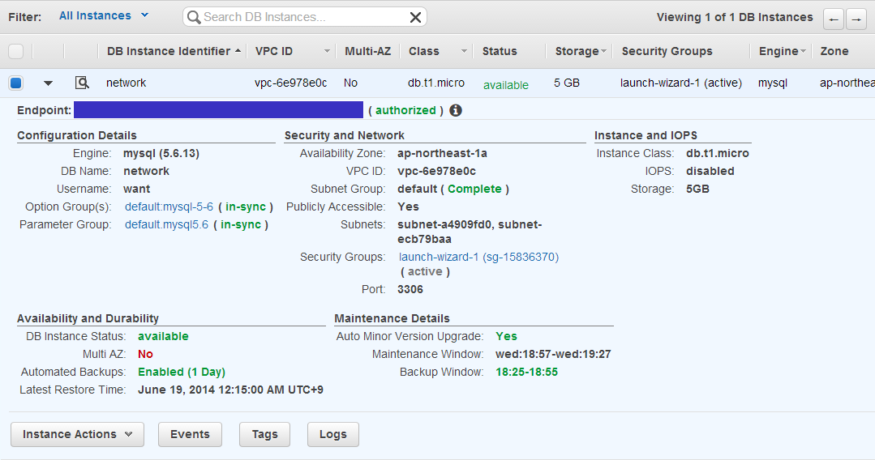
2
UI에 맞춘 DB를 만들어야 함
AWS RDS사용
제작과정
AWS(아마존 웹 서비스)의 Relational Database Service(관계형 데이터베이스 서비스)를 이용하여 MySQL DB를 만듦
클릭만으로도 간단한 데이터베이스를 만들 수 있고 관리는 AWS에서 해줌

Slide 10
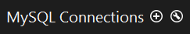
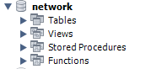
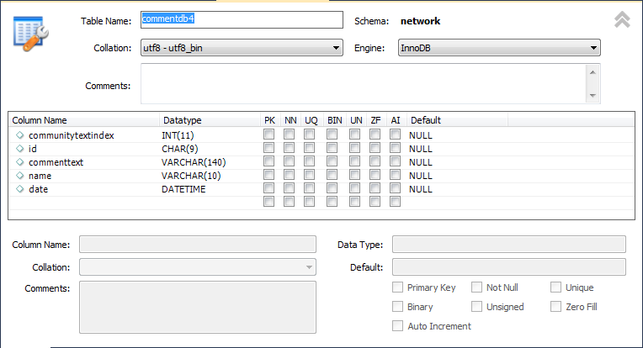
2
AWS RDS 접속해 Table만들기
MySQL Workbench
제작과정
원래는 콘솔 창에서 MySQL을 접속해야 했음
하지만 얼마 전부터 MySQL이 Workbench라는 프로그램을 만들어 배포하기 시작함
RDS에서 제공한 Address와 포트번호 관리자 이름 비밀번호를 입력해주면
간단히 사용 가능
UI를 이용해 명령어를 직접 다 쓰지 않아도 됨

Slide 11
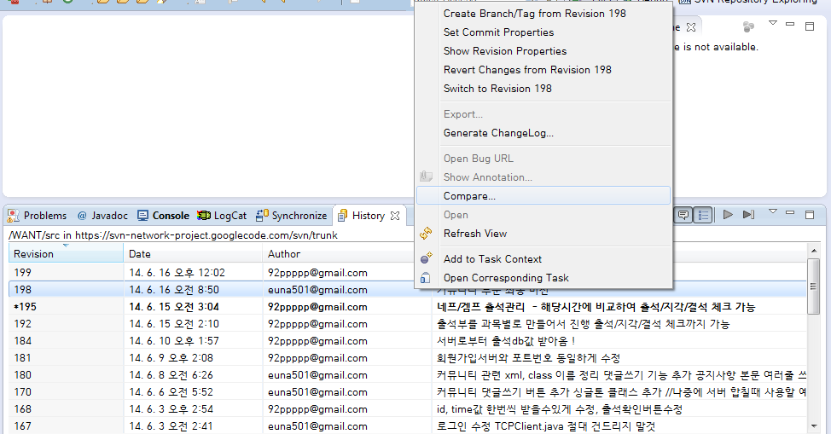
2
팀 작업을 편리하게 하기 위한
Subversion 사용하기
제작과정
동시에 코드를 짜게 되면 동기화가 제대로 이루어지지 않아 일일이 붙이는 작업을 해야 함
또 누가 코드를 바꿨는지 알 수 없고, 코드를 잘 못 작성해 전 버전으로 돌아가고 싶을 때에도 전 버전으로 돌아갈 수 없음
Google은 Google Code라는 SVN을 간단히 사용 할 수 있는 서버를 만들어줌
설정을 마치고 Eclipse에 Subclipse라는 프로그램을 설치하면 끝
Revert Change from Revision : 전 버전으로 돌아가기
서버에 코드를 올린 시간
코드를 올린 사람
코드 설명
* : 현재 내가 갖고 있는 코드의 버전

Slide 12
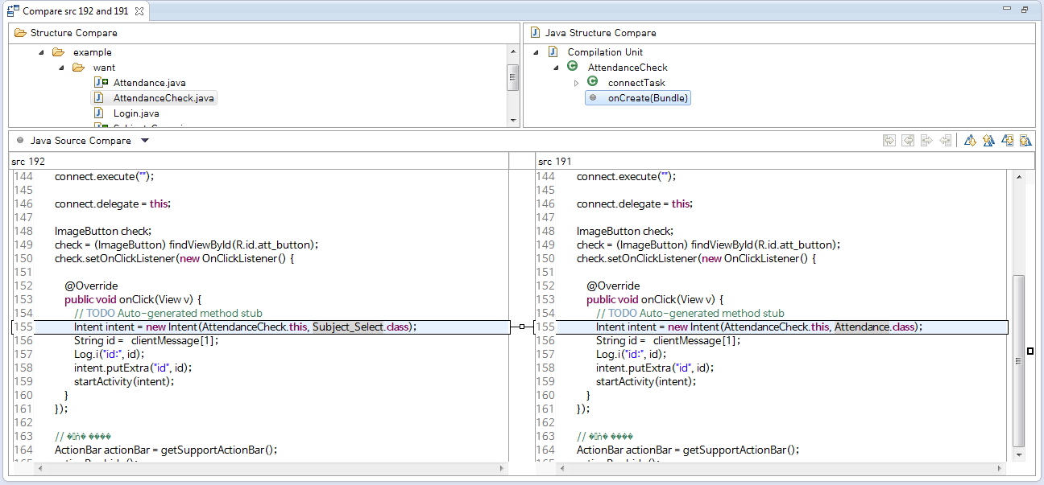
2
팀 작업을 편리하게 하기 위한
Subversion 사용하기
제작과정
동시에 코드를 짜게 되면 동기화가 제대로 이루어지지 않아 일일이 붙이는 작업을 해야 함
또 누가 코드를 바꿨는지 알 수 없고, 코드를 잘 못 작성해 전 버전으로 돌아가고 싶을 때에도 전 버전으로 돌아갈 수 없음.
바뀐 부분을 한눈에 비교 가능

Slide 13
2
DB – 서버 – 클라이언트 구조
데이터를 나름 안전하게 보호하기 위한 방법
제작과정
클라이언트 – DB는 매우 위험함
사용자가 바로 데이터를 쓰고 읽으면 해킹의 위험이 존재하기 때문
물론 이 외에도 패킷의 암호화가 필요. 하지만 거기까지는 시간적 문제로 구현하지 않음
DB
AWS RDS
서버
JAVA
클라이언트
ANDROID
최대한 빠른 시간 안에 구현 할 수 있도록 쓸 줄 아는 것을 활용하기로 함
데이터의 입력과 출력은 DB에서 바로 불러 오도록 처리하기로 함

Slide 14
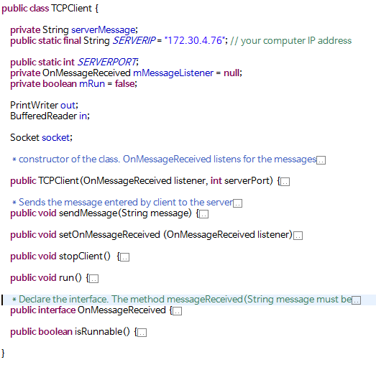
2
서버랑 클라이언트와의 통신
아는 건 TCP/IP 소켓 통신
제작과정
무작정 JAVA TCP/IP에 대해서 검색했더니 대부분 간단한 채팅 프로그램이 전부
이해를 위해 예제 코드를 갖다가 하나씩 분석하기 시작
최대한 쓸 수 있는 코드는 갖다 쓰기로 결정
우리는 대부분 String의 값을 교환하기 때문에 적합하다고 생각
외에 개인적으로 필요한 함수를 구현해 넣기도 함
TCPClient.class

Slide 15
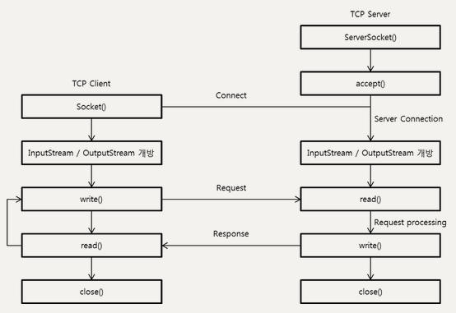
2
코드에서 사용한 TCP/IP
어떻게 사용했나
제작과정
예전에 네트워크 시간에 배운 TCP/IP의 구조를 구현함
간단히 구조를 보고 가자면
InputStream이 read OutputStream이 write

Slide 16
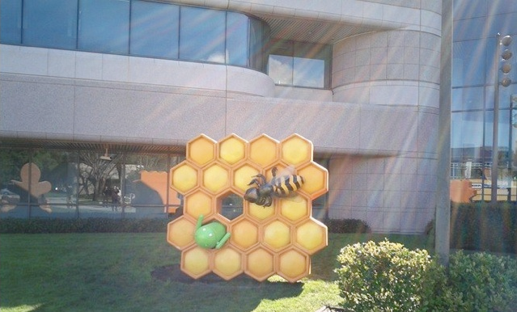
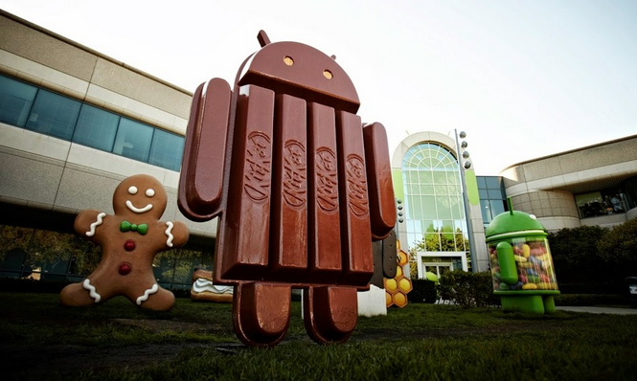
2
클라이언트(Android)
프로젝트 속성 보고 가기
제작과정
클라이언트의 프로젝트 SDK버전 매우 중요!!
처음엔 몰라서 아무 생각 없이 default로 생성, 그로 인해 후에 엄청 고생 이렇게 강조할 테니 두 번 고민하길
결국엔 최소 Android 3.0(허니콤 : API 11), 최대 Android 4.4(킷캣 : API 19)

Slide 17
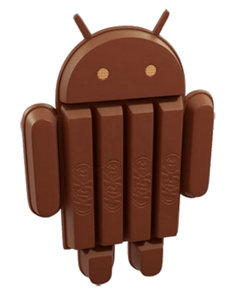
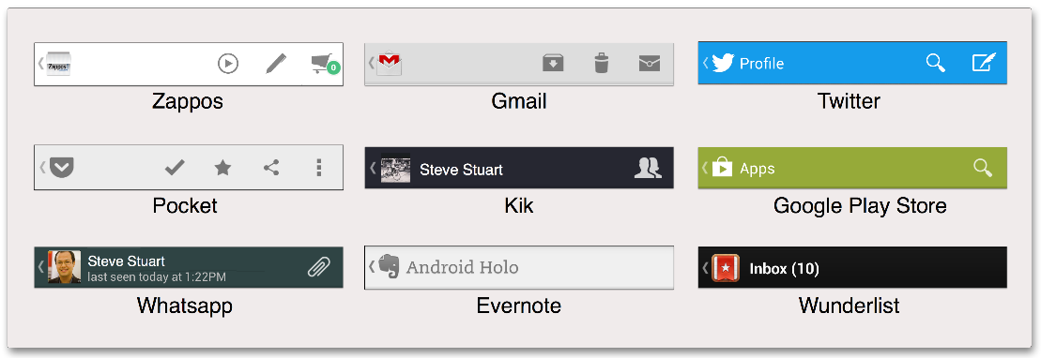
2
클라이언트(Android)
Android 4.4 킷캣 훑어보기
제작과정
격변의 킷캣, 이런 줄 알았으면 좀 낮은 버전으로 설정할걸...
뭐도 바뀌고 뭐도 바뀌고 바뀐 게 너무 많음
잠깐 살펴보고 지나가자
Actionbar Activity
위의 그림이 Actionbar
Activity를 생성할 때 extends Actionbar를 상속받았었는데 킷캣버전으로 넘어오면서 반드시 extends Actionbar Activity로 상속받아야 함

Slide 18
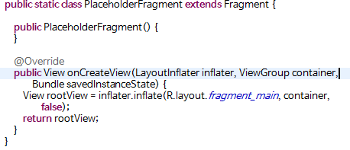
2
클라이언트(Android)
Android 4.4 킷캣 훑어보기
제작과정
격변의 킷캣, 이런 줄 알았으면 좀 낮은 버전으로 설정할걸...
뭐도 바뀌고 뭐도 바뀌고 바뀐 게 너무 많음
잠깐 살펴보고 지나가자
Placeholder Fragment
MainActivity 클래스에 자동으로 정적 내부 클래스로 만들어줌. Fragment_main.xml이라는 layout도 자동으로 생성함
Google은 Fragment의 onCreateView에서 예전에 onCreate를 구현하는것을 권장함

Slide 19
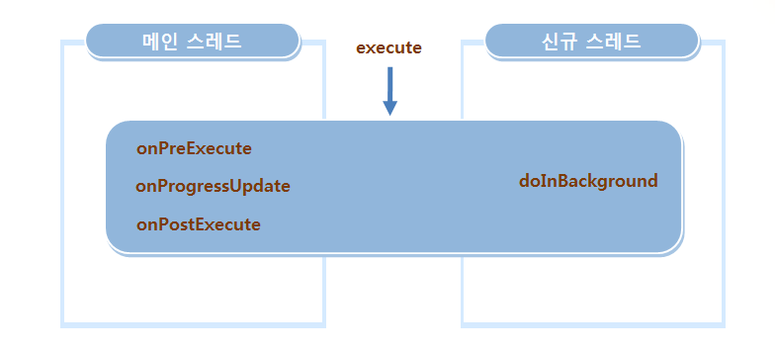
2
클라이언트(Android)
Android 4.4 킷캣 훑어보기
제작과정
격변의 킷캣, 이런 줄 알았으면 좀 낮은 버전으로 설정할걸...
뭐도 바뀌고 뭐도 바뀌고 바뀐 게 너무 많음
잠깐 살펴보고 지나가자
AsyncTask
4.0이전에는 Thread + Handler로 사용했었는데4.0이후부터는 TCP/IP를 반드시 AsyncTask로 구현해야 함
Thread의 Run부분에 구현하던 것을 doInBackground에 구현하면 되고 그 외에 UI는 조건에 따라 onPreExcute, onProgressUpdate, onPostExecute에 구현하면 됨

Slide 20
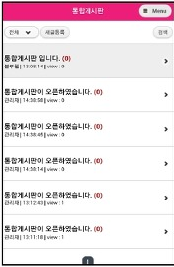
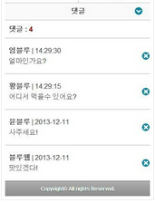
2
자 구현을 시작하자
일단 리스트부터
제작과정
게시판을 만들기 위한 리스트를 만듦
그냥 리스트는 만들어 본 적 있지만 커스텀 리스트뷰는 만들어 본적이 없어 여러 예제를 찾아봄 다행이 예제가 많았음
UI회의 때와는 형태가 조금 달라졌지만 일반적으로 사용하는 형태이기 때문에 변경하기로 함

Slide 21
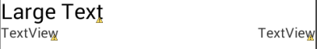
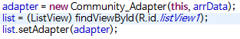
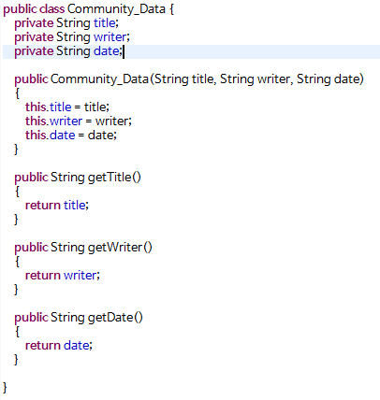
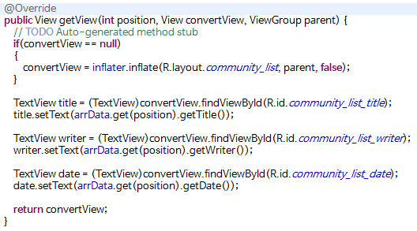
2
커스텀 리스트뷰 만들기
자세한 건 구글신에게
제작과정
커스텀 리스트뷰의 레이아웃을 만들고 데이터 처리 클래스를 만든 뒤BaseAdapter를 상속받는 Adapter를 만들어 연결만 해주면 됨
레이아웃
Adapter연결
데이터 처리
클래스
BaseAdapter 상속받은 클래스 중
getView함수로 레이아웃 연결

Slide 22
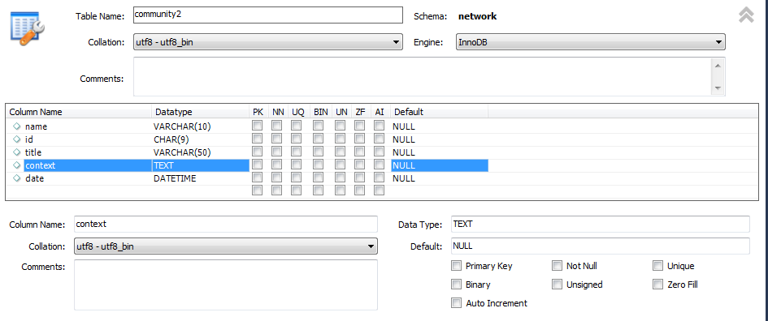
2
커스텀 리스트뷰 데이터
DB에서 읽어오는 법
제작과정
리스트는 만듦, 이제 데이터를 가져와야 하는데 DB에서 바로 읽고 쓰기로 함
권장사항은 php 등을 사용해 게시판을 만든 뒤 parsing하는 형식으로 구현해야 하지만 최소의 배움으로 어플리케이션을 구현하기 위해 바로 서버에서 DB를 읽어 클라이언트에 전달하는 형식으로 함
1. DB 한국어 입력 설정
테이블을 만들때 한글로 받아야 하는 테이블,
항목값의 인코딩을 utf-8로 설정해 주어야 한다
2. Table 값 가져오기
최신의 값, 큰 값을 위로 정렬해서 데이터베이스의 값을 가져옴
3. 가져온 값을 TCP/IP를 통해 클라이언트에 전달

Slide 23
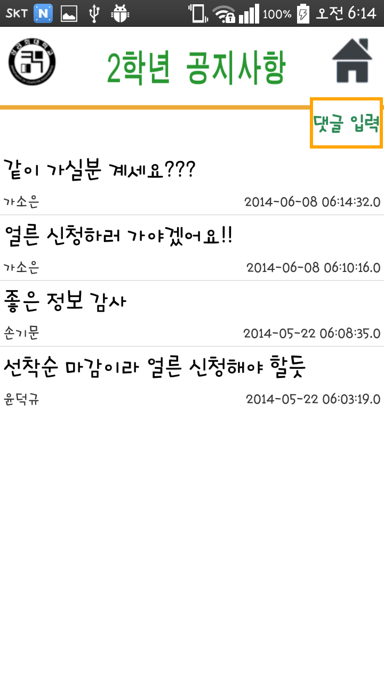
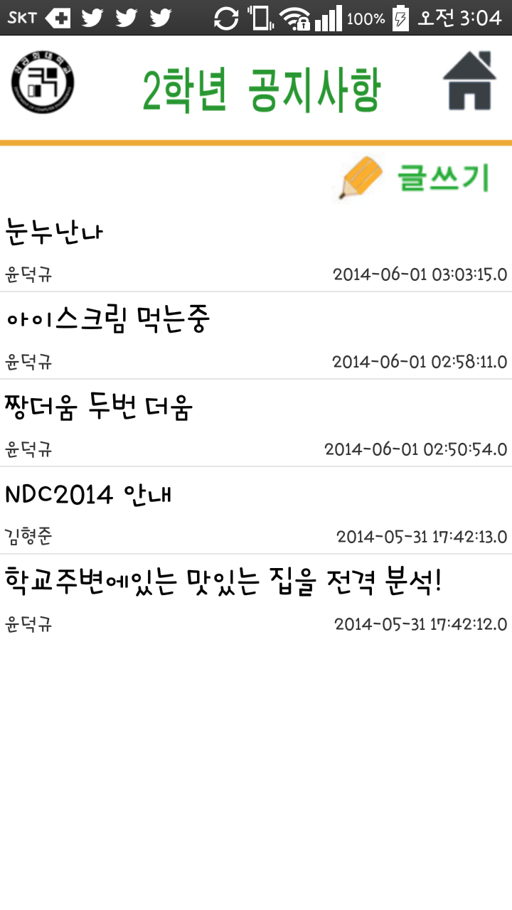
2
커스텀 리스트뷰 만들기
그래서 결과
제작과정
커스텀 리스트뷰의 레이아웃을 만들고 데이터 처리 클래스를 만든 뒤BaseAdapter를 상속받는 Adapter를 만들어 연결만 해주면 됨
왼쪽이 글에 대한 댓글 리스트를 출력한 화면,
오른쪽이 글 리스트를 출력한 화면

Slide 24
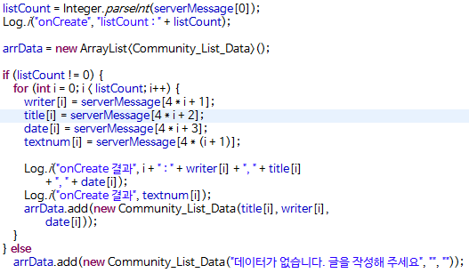
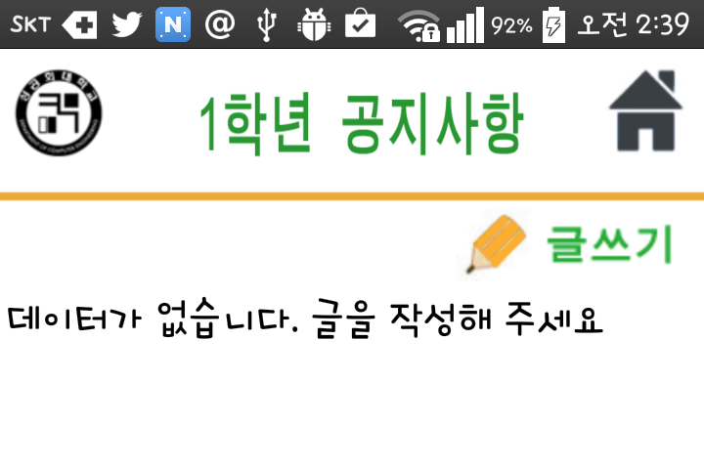
2
게시판, 댓글 항상 데이터가 있을 수는 없는데 없으면 뭘 출력하지??
제작과정
게시판에 글이 없고, 글에 댓글이 없을 수도 있음
그러면 읽어올 데이터가 없음
서버에서 DB를 읽을 때 데이터의 개수를 전송해 0이면 따로 리스트를 만듦

Slide 25
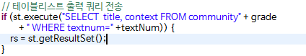
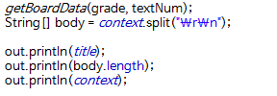
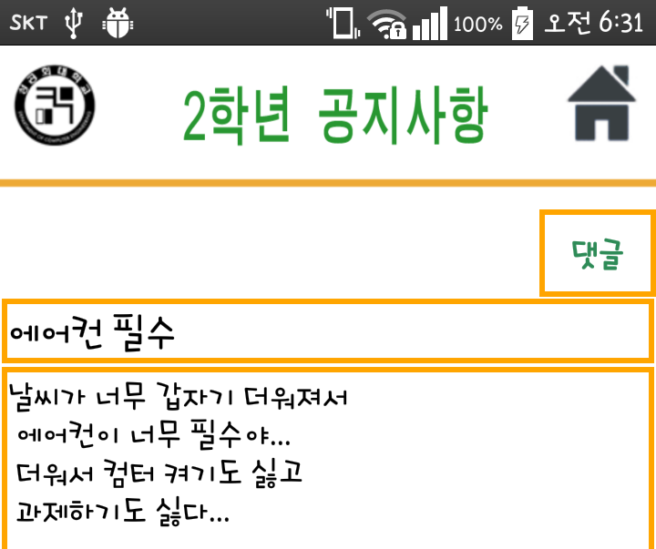
2
글 리스트 클릭이벤트
클릭하면 글의 내용이 보여야 함
제작과정
글의 인덱스 번호를 따로 갖고 있다가 DB에서 불러올 때 특정 인덱스의 값을 불러오도록 함. 멀티라인처리를 위해 글의 라인을 따로 계산해 같이 전달하면 클라이언트에서도 처리할 수 있음
\r\n은 MySQL이 사용하는 줄 바꿈 기준
\r\n기준으로 body배열에 저장한 뒤 body의 길이와 text를 둘 다 전달해 클라이언트에 출력함 클라이언트에 출력할 때는 \n을 줄이 끝날 때 추가해야 함

Slide 26
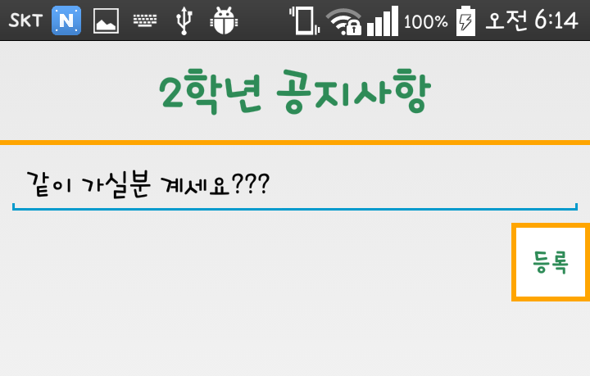
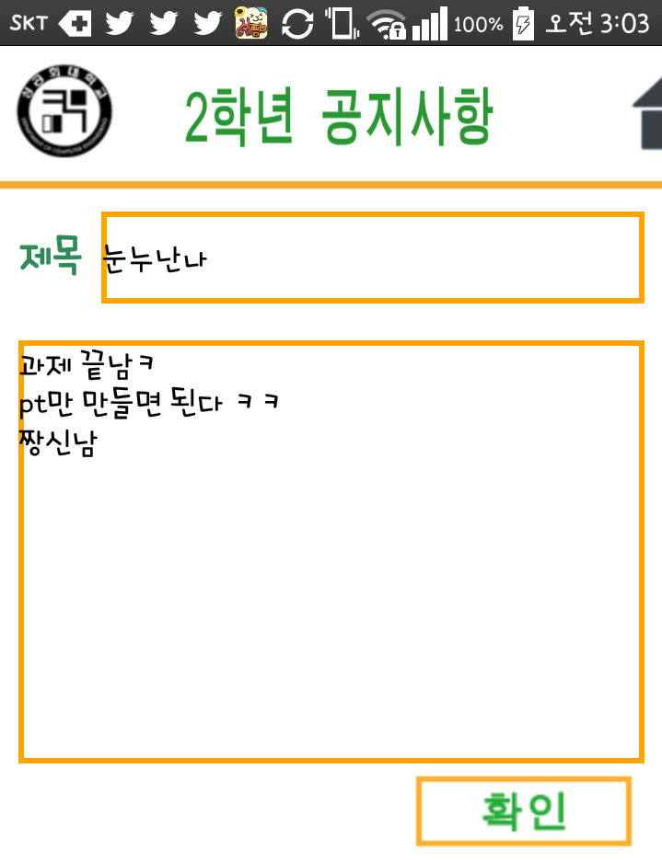
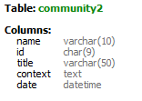
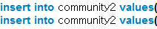
2
다음 구현은 글 작성, 댓글 작성
로그인을 응용하면 돼
제작과정
클릭을 하면 입력 받은 데이터를 서버에 전달해 insert를 하면 끝
글의 경우 DB에 저장되어있는 데이터의 개수를 세서 인덱스 값으로 넘겨줘야 함 직접 카운트 하지 않아도 MySQL에 함수로 구현이 되어 있음
DB에 데이터를 잘 추가 했으면 액티비티를 종료시키고
아닌 경우에는 재 입력을 받음
데이터를 받아서 서버에 전송
받은 데이터를 컬럼 순서에 맞게 DB에 추가함
(...)

Slide 27
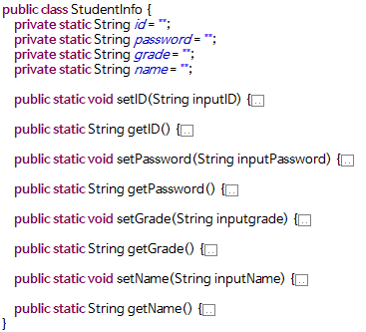
2
글 작성, 댓글입력
개인정보는 없는데??
제작과정
로그인시 개인정보를 관리하는 클래스에 값을 저장해둠
ID와 비밀번호만 가지고 서버에 접속해 맞으면 이름, 학년을 전달하도록 했기 때문에 로그아웃을 하거나 어플리케이션을 종료시키지 않으면 데이터를 갖고 있음
로그인시
로그인 성공시 set함수들로 서버에서 받은 ID, Password, Grade, Name을 StudentInfo 클래스에 저장함
글 작성, 댓글 작성시
Get함수들로 Grade, Name, ID를 가지고 와 글 작성, 댓글 작성시 입력 받은 text정보들과 함께 서버로 전송함

Slide 28
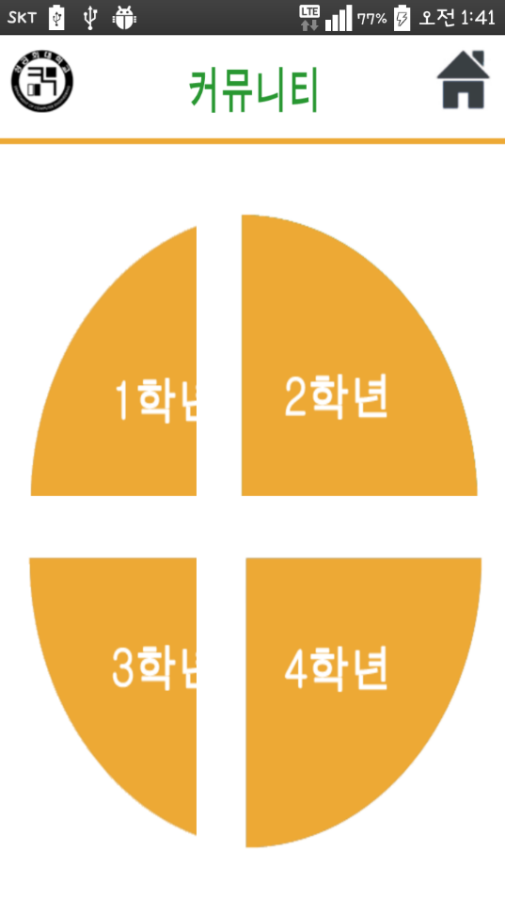
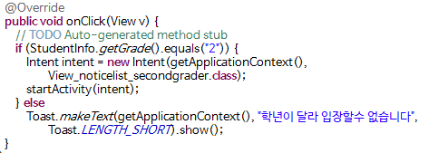
2
학년별 커뮤니티,
같은 학년끼리만 들어가도록
제작과정
간단하게 같은 학년이 아닌 버튼을 클릭하면 Toast메시지를 띄우고 들어갈 수 없도록 만듦

Slide 29
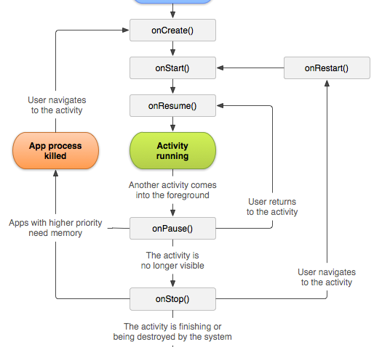
2
댓글, 글을 작성하고 리스트를 봤는데 추가가 안 된다?!?!?
제작과정
onCreate에 모두 작성했더니 글과 댓글을 작성하고 난 뒤 작성 액티비티는 종료됐으나 리스트에 바로 확인 할 수는 없음. 심지어 리스트 액티비티를 닫고 다시 열어도 뜨지 않음. 액티비티 라이프사이클에 문제가 있었던 것.
onCreate -> onStart -> onResume순이기 때문에 액티비티를 전환했다가 다시 돌아오게 되었을 때도 다시 불러오게 하려면 onResume에 값을 불러오는 것이 정확하게 출력할 수 있음

Slide 30
3
이런 것들을 진행하면서
이슈들이 펑펑 터짐
과정오류
Android 프로그래밍, JAVA 커뮤니티 게시판 같은 게 워낙 흔하니 방법이 인터넷에 잘 구현되어 있을 줄 알았고 별 문제를 겪지 않을 줄 알았는데... 그건 꿈
프로젝트 속성
처음에 default설정인 Android 2.2를 최저 버전으로 Android 4.4를 최고 버전으로 잡아서 생긴 문제
Dialog를 생성하고 싶었었는데 4.0이후에는 Dialog Fragment만 사용 가능 근데 Dialog Fragment는 Android 3.0부터 사용가능
프로젝트 속성은 Android 2.2부터 받기로 해서 Dialog 생성이 불가능한 상황
그래서 Android 3.0이상으로 올리고 상황상 Dialog는 없던 걸로 진행

Slide 31
3
이런 것들을 진행하면서
이슈들이 펑펑 터짐
과정오류
Android 프로그래밍, JAVA 커뮤니티 게시판 같은 게 워낙 흔하니 방법이 인터넷에 잘 구현되어 있을 줄 알았고 별 문제를 겪지 않을 줄 알았는데... 그건 꿈
TCP/IP
AsyncTask를 사용해서 TCP/IP를 구현해야 했는데 Thread로 구현하려고 온갖 노력을 했던 문제
‘4.0이후로는 안 되는 것 같다.’ 라는 말을 찾는데 꽤 한참 걸림. 예제들도 모두 Thread로 Socket통신을 하는데 왜 안 되는 것인지 원인을 찾을 수 없었음
Stack Overflow를 한참 뒤져 4.0이후로는 TCP/IP를 AsyncTask로
구현하면 에러가 나지 않는다는 사실을 찾아냄

Slide 32
3
이런 것들을 진행하면서
이슈들이 펑펑 터짐
과정오류
Android 프로그래밍, JAVA 커뮤니티 게시판 같은 게 워낙 흔하니 방법이 인터넷에 잘 구현되어 있을 줄 알았고 별 문제를 겪지 않을 줄 알았는데... 그건 꿈
회귀 버그
소프트웨어 변경 후에 의도치 않게 기존의 기능을 깨먹는 것
집에서 코딩하고 테스트 끝내고 커밋을 했는데 학교에서 동영상 찍자고 해서 svn에서 업데이트를 하고 빌드를 했더니 로그 값도 갑자기 null값을 return하고 어플리케이션도 error와 함께 강제 종료되는 현상을 겪음
원인을 못 찾다가 SVN에서 Compare를 비교하기 시작해
TCPClient를 고친 상황을 발견, 복구를 진행함 그리고 다른 팀원의 코드를 고침

Slide 33
3
이런 것들을 진행하면서
이슈들이 펑펑 터짐
과정오류
Android 프로그래밍, JAVA 커뮤니티 게시판 같은 게 워낙 흔하니 방법이 인터넷에 잘 구현되어 있을 줄 알았고 별 문제를 겪지 않을 줄 알았는데... 그건 꿈
Library 추가
파싱과 DB를 읽어오기 위해서는 외부 Library가 필요 추가 한 뒤 다른 팀원들이 Library의 위치를 변경하고 싶은데 위치 변경 불가능
팀원들마다 프로젝트의 위치가 다르기 때문에 처음 체크아웃을 하게 되면 build path를 다시 설정해줘야 하는 경우가 있는데 Library가 private Library로 설정되어 있어 삭제도 수정도 불가능하게 된다
ADT버전 22.x인 경우 빌드를 하면 참조했던 라이브러리가 private library로 빌드돼 삭제도 수정도 불가능 하게 된다 삭제 하기 위해서는 private library로 설정되어 있는 위치에 똑같은 파일을 만들고 지워야 하고 Library를 추가할때는 Add External JARs로 추가해야 팀작업시 빌드패스 수정이 가능하다

Slide 34
4
이렇게 많은 문제와 과정을 거쳐 구현이 완료됨
이제 시현하러 갑니다
시연
현재
>
>
설정
과정
시연

Slide 35
감사합니다.

